Slide 1
TURUN EKOTORI
Tavaroita, joilla on tarina

Slide 2
Megatrendi
🠶 Jotta kiertotalous toteutuu kuluttajakaupassa, tuotteiden käyttöikää tulee pidentää laajentamalla voimakkaasti käytettyjen tuotteiden kauppaa sekä vuokraus- ja korjaus- toimintaa. Kiertotalous on tulevaisuuden talousmalli, joka auttaa hillitsemään ilmastokriisiä, luontokatoa ja luonnonvarojen ylikulutusta. (Valtioneuvosto)
🠶 Valtioneuvosto teki periaatepäätöksen kiertotalouden strategisesta ohjelmasta (Tiedosto avautuu uudessa välilehdessä PDF 514kB ) keväällä 2021. Tavoitteena on muutos, jolla kiertotaloudesta luodaan talouden uusi perusta vuoteen 2035 mennessä. Ohjelmalla hallitus haluaa vahvistaa Suomen roolia kiertotalouden edelläkävijänä.
🠶 Alan haasteena on pirstaleinen ja jatkuvasti muuttuva sääntely. EU on tehnyt merkittäviä uusia aloitteita, joiden odotetaan muun muassa parantavan tuotteiden ekosuunnittelua ja korjattavuutta sekä kuluttajien tiedonsaantia

Slide 3
Työtä ympäristön hyväksi vuodesta 1998
🠶 Toiminnan tavoitteena on edistää kestävää kehitystä. Tähän pyritään tekemällä kierrättäminen mahdollisimman helpoksi turun seudun kuluttajille.
🠶 Kestävän Kehityksen Yhdistys ry hoitaa kierrätystavaran vastaanottoa, käsittelyä ja myyntiä, vastaanotettujen tuotteiden toimintakunnon tarkastusta sekä sähkö- ja elektroniikkaromun (SER) lainsäädännön edellyttämää keräystä uudelleenkäyttöä varten.
🠶 Toiminnan tarkoitus on edistää käytöstä poistettujen tavaroiden uudelleenkäyttöä, pidentää tuotteiden elinkaarta, vähentää kaatopaikalle päätyvän tavaran määrää ja lisätä kuluttajien ympäristötietoisuutta.
Lisäksi yhdistys tarjoaa työnteon ja osaamisen kehittämisen mahdollisuuksia pitkäaikaistyöttömille sekä tukea jatkotyöllistymiseen.

Slide 4
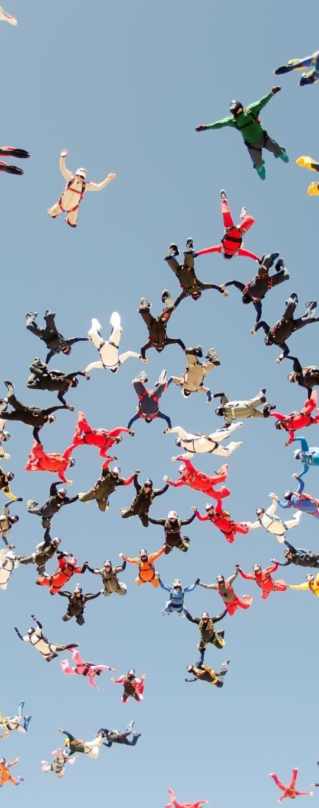
Arvoina kestävä kehitys ja työllistäminen
🠶 Ekotorin toiminta auttaa hidastamaan ilmastonmuutosta ja säästämään luonnonvaroja, kun suuri määrä käytöstä poistettuja ja hylättyjä tavaroita saadaan vielä uudelleenkäyttöön
🠶 Kauttamme uuden elämän saa n. 300 000 tavaraa vuodessa.
🠶 Työllistämme vuosittain n. 250 henkilöä eripituisille palkkatuki- tai työharjoittelujaksoille
🠶 Ekotorilla työskentelee mm. kassahenkilöitä, siistijöitä, autonkuljettajia, sähkölaitetestaajia, polkupyöränkorjaajia, varastotyöntekijöitä ja asiakasneuvojia

Slide 5
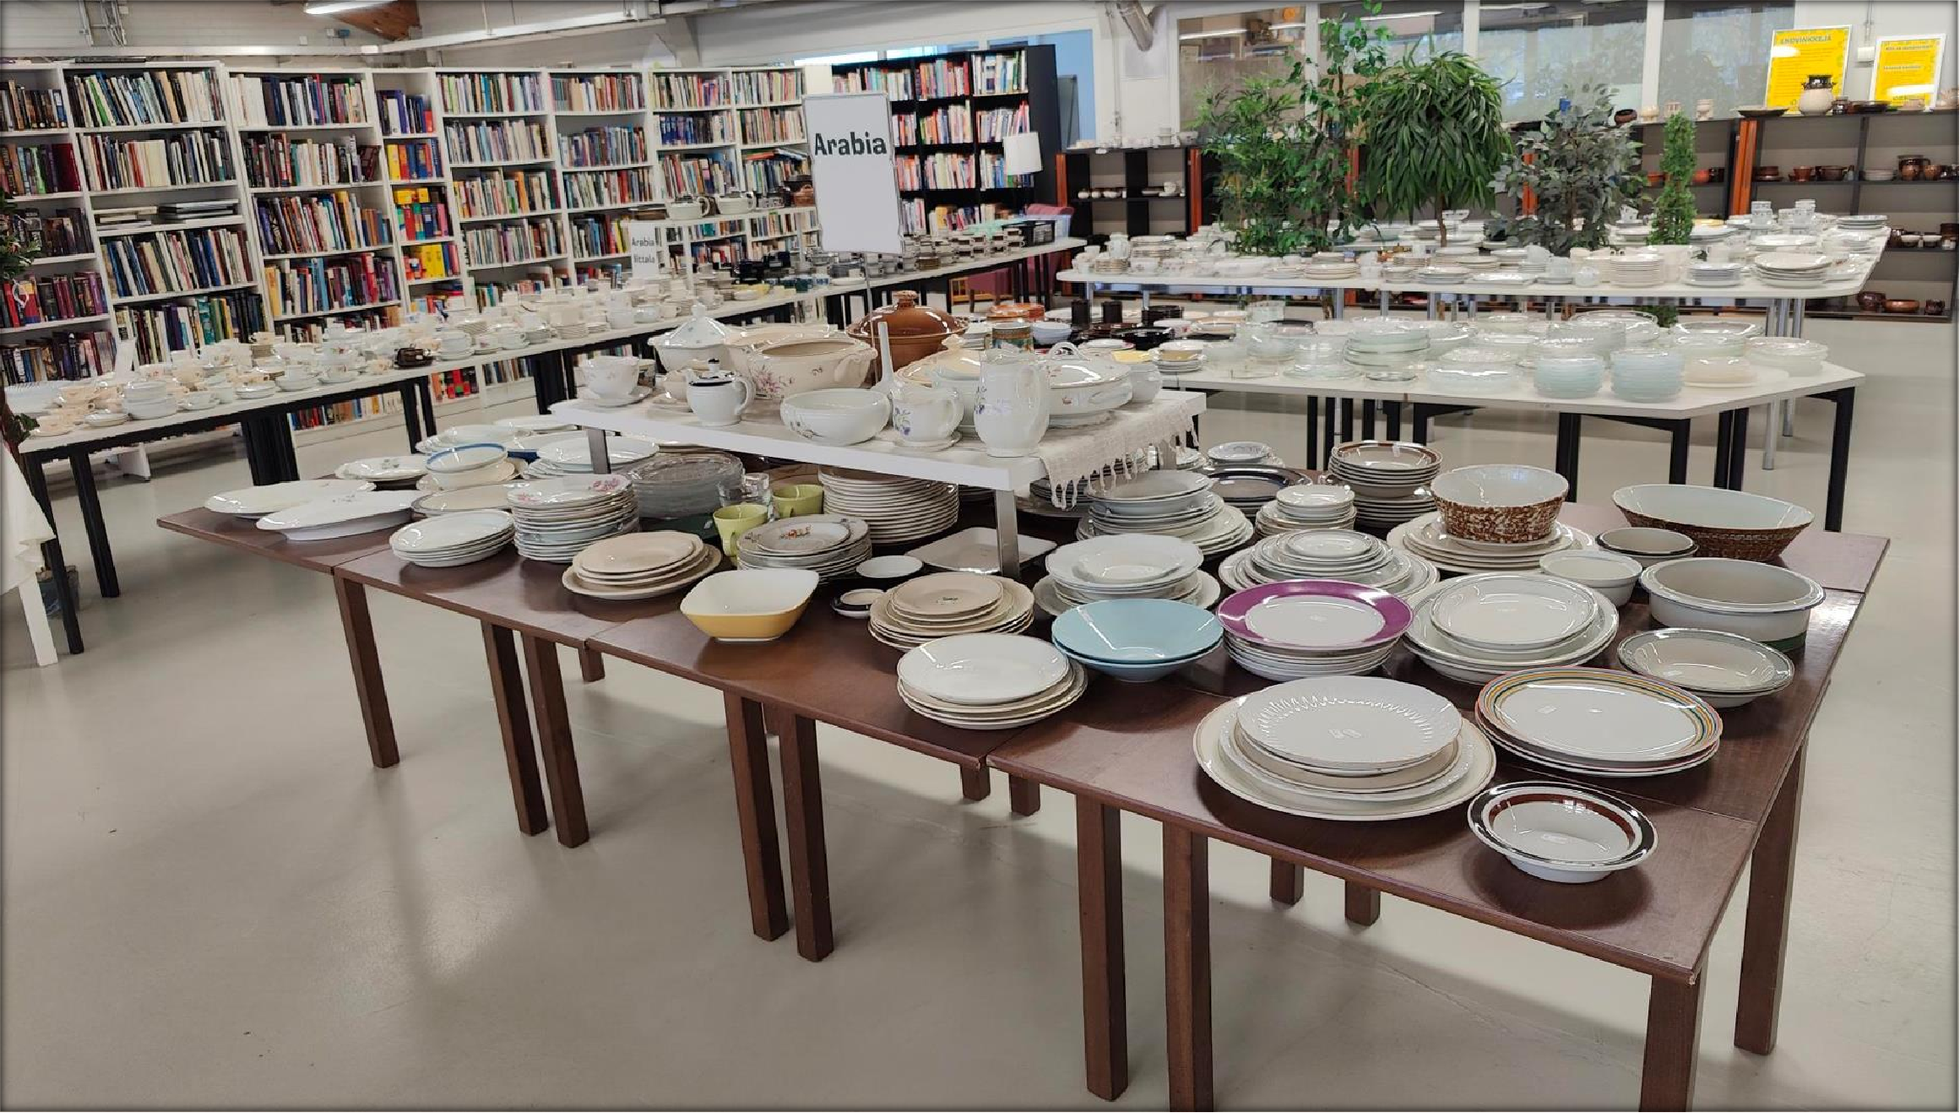

Slide 6
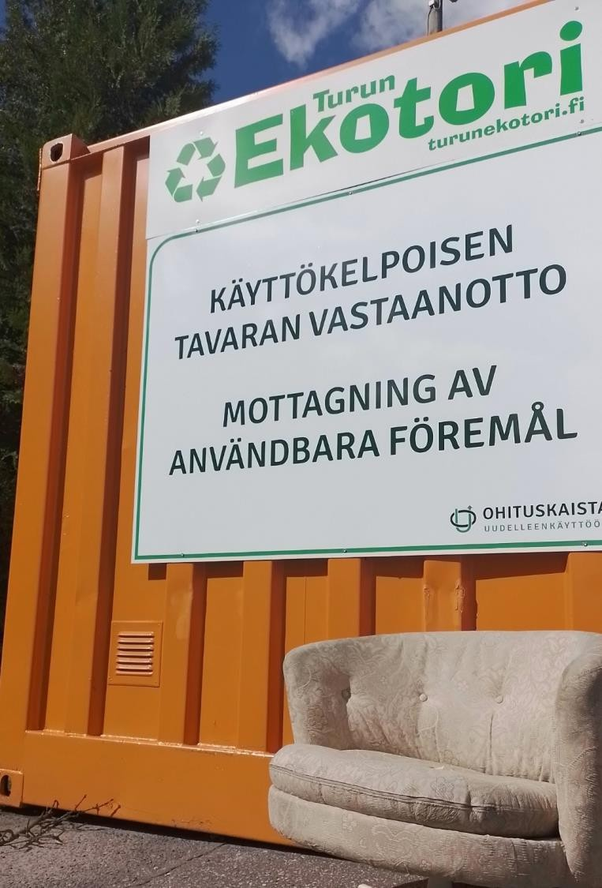
Ohituskaista uudelleenkäyttöön Topinojan jäteaseman yhteydessä
🠶 - EAKR hanke
🠶 - Aloitettu 5.6.2023
🠶 - Kestää 30.3.2025 saakka
🠶 - Tavoitteena
🠶 Vähentää jäteasemalle menevää tavaramäärää
🠶 Löytää uusia kanavia ja yhteistyökumppaneita, esim rakennusmateriaalien osalta

Slide 7
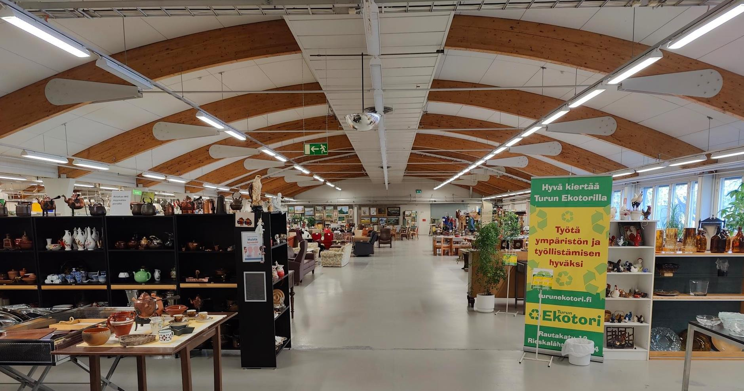

Slide 8
Tavaran kuljetukset
🠶 Ekotorilta voi varata Turun talousalueella noutokuljetuksen lahjoitettaville tavaroille
🠶 Ekotorilta ostetuille tavaroille on saatavilla kotiinkuljetus
🠶 Kuljetusmaksu on alkaen 28 euroa yksityishenkilöille ja 60 euroa yrityksille
🠶 Rieskalähteentien toimipisteeltä on mahdollista lainata peräkärryä ostettujen tavaroiden kuljettamista varten
🠶 Turun alueen taloyhtiöille tarjoamme maksuttomia polkupyöränoutoja, kun pyöriä on vähintään kolme

Slide 9
Suunnitelmat
🠶 Panostamme kierrätyksen kehittämiseen erilaisten hankkeiden ja yhteistöiden kautta.
🠶 Suunnitelmat ovat pitkällä uusille toimipisteille ja toiminnoille.
🠶 Haasteena kolmannen sektorin tuet, jotka ovat merkittävä osa toimintaamme.

Slide 10
🠶Ekotorit ovat auki ma-pe klo 9-19, la ja su klo 11-16
🠶Rautakatu 12, Rieskalähteentie 74
🠶Pitkäsaarenkatu 7 (Ohituskaista)
🠶turunekotori.fi
🠶Olemme myös Facebookissa ja Instagramissa
🠶044 7007 400

